Slide 1

1 / 8 4 Min.
Vergeben heißt alles vergessen?
Vergessen?
Auf Vergeltung verzichten?
Wieder vertrauen?
lessons.atapin.de
Notes:
Leitung: „Welcher Ausdruck passt für Sie am ehesten zu vergeben? Wählen Sie einen und erklären Sie ihn Ihrem Nachbarn. Sie dürfen ausschließlich erfundene Situationen verwenden.“ 30 Sekunden Wahl, 2 Minuten Gespräch zu zweit. Hören Sie zwei unterschiedliche Antworten ohne Bewertung. „Nach dem Gleichnis kommen wir auf Ihre Wahl zurück.“ In der letzten Minute schreibt jeder eine eigene Frage auf. Persönliche Erlebnisse müssen nicht offengelegt werden.
Petrus fragt nach Vergebung für seinen Bruder. Christus antwortet mit dem Gleichnis über unvergleichbar große Schulden: Empfangene Barmherzigkeit soll den Umgang mit anderen verändern. Das ernste Ende in Vers 35 gehört dazu. Das Gleichnis verlangt nicht, Schaden zu verbergen oder bedingungsloses Vertrauen automatisch wiederherzustellen.
Bibelquelle: https://bible.by/syn/40/18/
German reading: https://github.com/VAtapin/lessons/blob/main/resources/content/forgiveness-de.php
Illustration generated for this lesson.

Slide 2
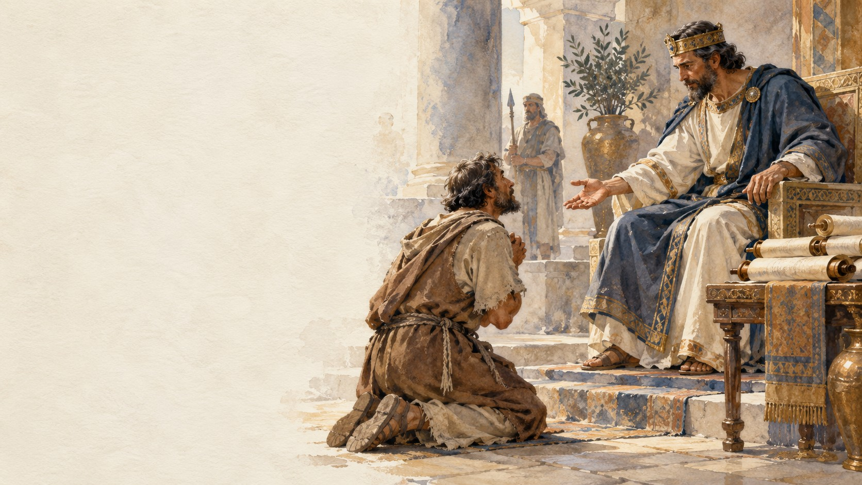
2 / 8 7 Min.
Die Barmherzigkeit des Königs
Matthäus 18,21–35
Zwei Bitten
Zwei Antworten
lessons.atapin.de
Notes:
Leitung: „Petrus fragt, wie oft er seinem Bruder vergeben soll. Wir hören die ganze Antwort Christi und das Gleichnis. Ein Talent ist hier eine große Geldeinheit, keine persönliche Begabung.“ Lesen Sie den gesamten Text einschließlich Vers 35: 4 Minuten. Die Teilnehmenden achten auf Schuldbeträge, Bitten und Antworten. Verteilen Sie anschließend fünf freiwillige Rollen: Erzähler, König, erster Schuldner, Mitschuldner und Zeuge. 2 Minuten zum Finden der eigenen Verse. Die Besprechung folgt nach dem Spiel.
Petrus fragt nach Vergebung für seinen Bruder. Christus antwortet mit dem Gleichnis über unvergleichbar große Schulden: Empfangene Barmherzigkeit soll den Umgang mit anderen verändern. Das ernste Ende in Vers 35 gehört dazu. Das Gleichnis verlangt nicht, Schaden zu verbergen oder bedingungsloses Vertrauen automatisch wiederherzustellen.
21 Da trat Petrus zu Ihm und sagte: Herr! Wie oft soll ich meinem Bruder vergeben, der gegen mich sündigt? Bis zu siebenmal?
22 Jesus sagt ihm: Ich sage dir nicht „bis zu siebenmal“, sondern bis zu siebzigmal siebenmal.
23 Darum gleicht das Himmelreich einem König, der mit seinen Knechten abrechnen wollte;
24 als er mit der Abrechnung begann, brachte man ihm einen, der ihm zehntausend Talente schuldete;
25 und da er nichts hatte, womit er bezahlen konnte, befahl sein Herr, ihn, seine Frau, seine Kinder und alles, was er hatte, zu verkaufen und zu bezahlen;
26 da fiel jener Knecht nieder, verbeugte sich und sagte: „Herr! Habe Geduld mit mir, und ich werde dir alles bezahlen.“
27 Der Herr hatte Erbarmen mit jenem Knecht, ließ ihn gehen und erließ ihm die Schuld.
28 Als aber jener Knecht hinausging, fand er einen seiner Mitschuldner, der ihm hundert Denare schuldete, packte ihn und würgte ihn mit den Worten: „Bezahle mir, was du schuldest.“
29 Da fiel sein Mitschuldner ihm zu Füßen, flehte ihn an und sagte: „Habe Geduld mit mir, und ich werde dir alles zurückgeben.“
30 Doch er wollte nicht, sondern ging und brachte ihn ins Gefängnis, bis er die Schuld zurückgeben würde.
31 Als seine Mitschuldner das Geschehene sahen, wurden sie sehr traurig, gingen zu ihrem Herrn und berichteten alles, was geschehen war.
32 Da ruft sein Herr ihn und sagt: „Böser Knecht! Die ganze Schuld habe ich dir erlassen, weil du mich darum gebeten hast;
33 hättest nicht auch du Erbarmen mit deinem Mitschuldner haben sollen, wie ich Erbarmen mit dir hatte?“
34 Und sein Herr wurde zornig und übergab ihn den Folterknechten, bis er ihm die ganze Schuld zurückgeben würde.
35 So wird auch Mein himmlischer Vater mit euch verfahren, wenn nicht jeder von euch seinem Bruder dessen Verfehlungen von Herzen vergibt.
Bibelquelle: https://bible.by/syn/40/18/
German reading: https://github.com/VAtapin/lessons/blob/main/resources/content/forgiveness-de.php
Illustration generated for this lesson.

Slide 3
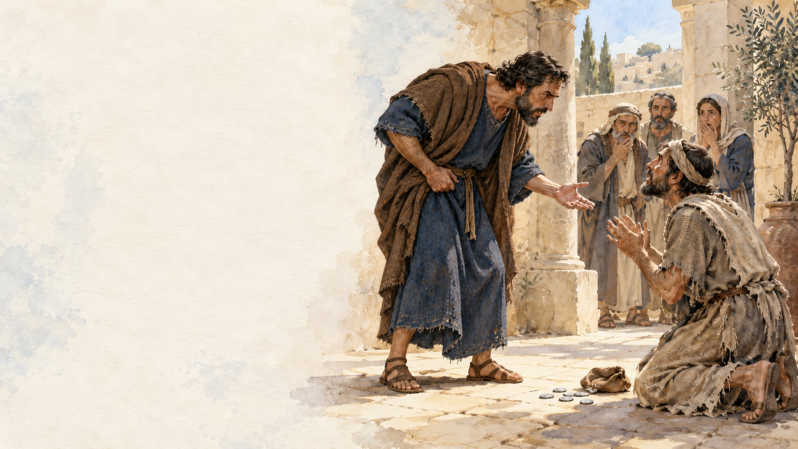
3 / 8 9 Min.
Zwei Bitten
Was erhielt der Schuldner?
Wie antwortete er dem anderen?
Was hätte sich ändern sollen?
lessons.atapin.de
Notes:
4 Minuten Spiel: Erzähler liest V. 23–25; erster Schuldner V. 26; Erzähler V. 27. Der König öffnet die Hand. Schuldner und Mitschuldner sprechen V. 28–29 ohne körperlichen Kontakt. Erzähler V. 30–31; Zeuge berichtet mit Worten aus V. 31. König V. 32–33, Erzähler V. 34, Leitung V. 35. Kein glückliches Ende hinzufügen. 2 Minuten vergleichen die Paare beide Bitten. 3 Minuten Gespräch: „Was erhielt der Schuldner über seine Bitte hinaus? Warum hätte die empfangene Barmherzigkeit sein Verhalten verändern sollen?“ Orientierung: Der König erließ die Schuld und gewährte nicht nur Aufschub. Christus spricht von Vergebung von Herzen, nicht vom Zählen erlaubter Verletzungen.
Petrus fragt nach Vergebung für seinen Bruder. Christus antwortet mit dem Gleichnis über unvergleichbar große Schulden: Empfangene Barmherzigkeit soll den Umgang mit anderen verändern. Das ernste Ende in Vers 35 gehört dazu. Das Gleichnis verlangt nicht, Schaden zu verbergen oder bedingungsloses Vertrauen automatisch wiederherzustellen.
Bibelquelle: https://bible.by/syn/40/18/
German reading: https://github.com/VAtapin/lessons/blob/main/resources/content/forgiveness-de.php
Illustration generated for this lesson.

Slide 4

4 / 8 8 Min.
Vergebung und Vertrauen
Was kann ich selbst wählen?
Was braucht beide Personen?
lessons.atapin.de
Notes:
Karten 1–4 an Gruppen mit 3–4 Personen verteilen. 3 Minuten: Wo geht es um Erinnerung, Verzicht auf Vergeltung, Einladung zur Versöhnung und Vertrauen? Bei strittigen Aussagen eine Frage notieren. 2 Minuten: Zwei Gruppen begründen unterschiedliche Lösungen. Leitung: „Welche Schritte kann eine Person tun? Welche hängen von beiden ab?“ 3 Minuten Besprechung. Orientierung: Auf eine Demütigung als Vergeltung kann ich selbst verzichten. Versöhnung braucht beide. Vertrauen hängt mit verlässlichem Verhalten zusammen. Wiederkehrender Schmerz beweist für sich allein keine fehlende Vergebung. Diese pädagogischen Unterscheidungen sind keine wörtlichen Definitionen aus dem Gleichnis.
Petrus fragt nach Vergebung für seinen Bruder. Christus antwortet mit dem Gleichnis über unvergleichbar große Schulden: Empfangene Barmherzigkeit soll den Umgang mit anderen verändern. Das ernste Ende in Vers 35 gehört dazu. Das Gleichnis verlangt nicht, Schaden zu verbergen oder bedingungsloses Vertrauen automatisch wiederherzustellen.
Bibelquelle: https://bible.by/syn/40/18/
German reading: https://github.com/VAtapin/lessons/blob/main/resources/content/forgiveness-de.php
Illustration generated for this lesson.

Slide 5

5 / 8 9 Min.
Ein Geheimnis wird weitererzählt
Verletzung
Wunsch nach Vergeltung
Bitte und weiterer Kontakt
lessons.atapin.de
Notes:
Karte 5 vorlesen: Elena vertraute Olga eine familiäre Schwierigkeit an und bat um Vertraulichkeit. Olga leitete die Nachricht an eine Bekannte weiter. Elena möchte Olga öffentlich verspotten. 4 Minuten Gruppenarbeit: „Welcher Schaden entstand? Was wäre Vergeltung? Worum kann Elena bitten? Welche Bedingung für weiteren Kontakt ist sinnvoll?“ 2 Minuten Austausch zwischen Gruppen. Neuer Hinweis: „Olga hat ihr Verhalten eingestanden, die weitergeleitete Nachricht gelöscht und die Empfängerin gebeten, sie nicht weiterzuverbreiten.“ 3 Minuten: „Was hat sich verändert? Was ist noch nicht wiederhergestellt?“ Orientierung: Eingeständnis und Begrenzung des Schadens sind ein Anfang. Sie garantieren weder das Löschen aller Kopien noch sofortiges Vertrauen.
Petrus fragt nach Vergebung für seinen Bruder. Christus antwortet mit dem Gleichnis über unvergleichbar große Schulden: Empfangene Barmherzigkeit soll den Umgang mit anderen verändern. Das ernste Ende in Vers 35 gehört dazu. Das Gleichnis verlangt nicht, Schaden zu verbergen oder bedingungsloses Vertrauen automatisch wiederherzustellen.
Bibelquelle: https://bible.by/syn/40/18/
German reading: https://github.com/VAtapin/lessons/blob/main/resources/content/forgiveness-de.php
Illustration generated for this lesson.

Slide 6

6 / 8 10 Min.
Um Vergebung bitten
Ich habe…
Damit habe ich…
Bitte vergib mir.
Zur Wiedergutmachung werde ich…
lessons.atapin.de
Notes:
Leitung: „Entschuldige, falls du beleidigt bist, aber ich meinte es gut.“ 1 Minute: Wo stecken eine Bedingung und eine Rechtfertigung? Paare spielen Olga und Elena. Olga benennt Tat und Schaden, bittet um Vergebung und bietet eine machbare Wiedergutmachung an. Elena antwortet ehrlich und muss nicht sofort zustimmen. 2 Minuten Gespräch, 1 Minute Rückmeldung; Rollen tauschen und wiederholen: zusammen 6 Minuten. Letzte 3 Minuten: Welche Worte halfen, Verantwortung zu übernehmen? Beispiel: „Ich habe deine Worte ohne Erlaubnis weitergeleitet und dein Vertrauen verletzt. Bitte vergib mir. Ich habe bereits darum gebeten, die Nachricht nicht weiterzuverbreiten. Künftig teile ich deine Worte nur mit deiner Zustimmung.“ Keine Kontrolle über alle Empfänger versprechen.
Petrus fragt nach Vergebung für seinen Bruder. Christus antwortet mit dem Gleichnis über unvergleichbar große Schulden: Empfangene Barmherzigkeit soll den Umgang mit anderen verändern. Das ernste Ende in Vers 35 gehört dazu. Das Gleichnis verlangt nicht, Schaden zu verbergen oder bedingungsloses Vertrauen automatisch wiederherzustellen.
Bibelquelle: https://bible.by/syn/40/18/
German reading: https://github.com/VAtapin/lessons/blob/main/resources/content/forgiveness-de.php
Illustration generated for this lesson.

Slide 7

7 / 8 8 Min.
Wenn es wieder geschieht
Was hat sich verändert?
Welche Grenze ist nötig?
Wer trägt die Verantwortung?
lessons.atapin.de
Notes:
Karte 6 zeigen: Eine Woche später erzählt Olga erneut eine private Geschichte weiter, diesmal die einer anderen Person. 3 Minuten: Gruppen überarbeiten Bedingungen für weiteren Kontakt. 2 Minuten: Paare formulieren Elenas Antwort mit Tatsache, Grenze und weiterem Schritt. Beispiel: „Du hast wieder persönliche Worte weitergegeben. Vorerst bespreche ich mit dir keine familiären Einzelheiten. Über unseren Kontakt können wir gesondert sprechen.“ 3 Minuten Besprechung: „Wo zeigt sich Verzicht auf Vergeltung? Wer verantwortet die wiederholte Tat? Welche Handlungen könnten Vertrauen allmählich stärken?“ Die reparierte Tasse zeigt Geduld und Beständigkeit. Menschen müssen Beziehungen nicht genau in ihre frühere Form zurückführen. Bei fortgesetztem Schaden stehen Schutz und Hilfe zuerst.
Petrus fragt nach Vergebung für seinen Bruder. Christus antwortet mit dem Gleichnis über unvergleichbar große Schulden: Empfangene Barmherzigkeit soll den Umgang mit anderen verändern. Das ernste Ende in Vers 35 gehört dazu. Das Gleichnis verlangt nicht, Schaden zu verbergen oder bedingungsloses Vertrauen automatisch wiederherzustellen.
Bibelquelle: https://bible.by/syn/40/18/
German reading: https://github.com/VAtapin/lessons/blob/main/resources/content/forgiveness-de.php
Illustration generated for this lesson.

Slide 8

8 / 8 5 Min.
Mein nächster Schritt
Jetzt unterscheide ich…
Mein Schritt und Zeitpunkt
lessons.atapin.de
Notes:
2 Minuten still: Eine kleine oder erfundene Situation wählen und passende Felder des Arbeitsblatts ausfüllen. Die Notizen bleiben bei den Teilnehmenden. 1 Minute: Anfangsentscheidung überprüfen. Freiwillige ergänzen „Jetzt unterscheide ich…“. Letzte 2 Minuten: Jeder prüft, ob sein Schritt machbar ist und von ihm selbst abhängt. Leitung: „Wir können uns an Schmerz erinnern und dennoch beginnen, auf Vergeltung zu verzichten. Wahrhaftige und beständige Handlungen stärken Vertrauen.“ Schlussgebet freiwillig anbieten. Keine öffentliche Abstimmung darüber, wer bereits vergeben hat.
Petrus fragt nach Vergebung für seinen Bruder. Christus antwortet mit dem Gleichnis über unvergleichbar große Schulden: Empfangene Barmherzigkeit soll den Umgang mit anderen verändern. Das ernste Ende in Vers 35 gehört dazu. Das Gleichnis verlangt nicht, Schaden zu verbergen oder bedingungsloses Vertrauen automatisch wiederherzustellen.
Bibelquelle: https://bible.by/syn/40/18/
German reading: https://github.com/VAtapin/lessons/blob/main/resources/content/forgiveness-de.php
Illustration generated for this lesson.

